Slide 2
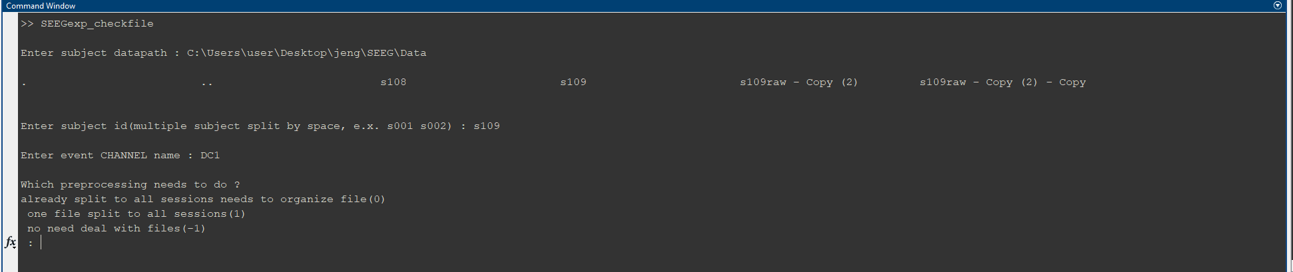
Matlab 2023a
need eeglab toolbox
Run SEEGexp_checkfile.m
1. 先在command window輸入必要資訊
輸入Datapath
Datapath內的資料
輸入受試者編號(預期會跟Datapath的某個資料夾名稱相同)
輸入trigger的channelname
可能的輸入錯誤
Datapath : 輸入錯誤的話就在command window按下ctrl + c終止程序，再跑一次
Subject id : 有一個id跟Datapath的資料夾名稱不同的話就會讓你重新輸入一次
Channel name : 打錯的話 1. ctrl + c終止程序重來 2. 在讀完EEG檔案時會檢查，找不到相同的就會讓你重新輸入一次
Process : 只能輸入0 1 -1，其他數字只會讓你重新輸入，0 1 -1輸錯的話…會出錯就暫停程序了

Slide 3
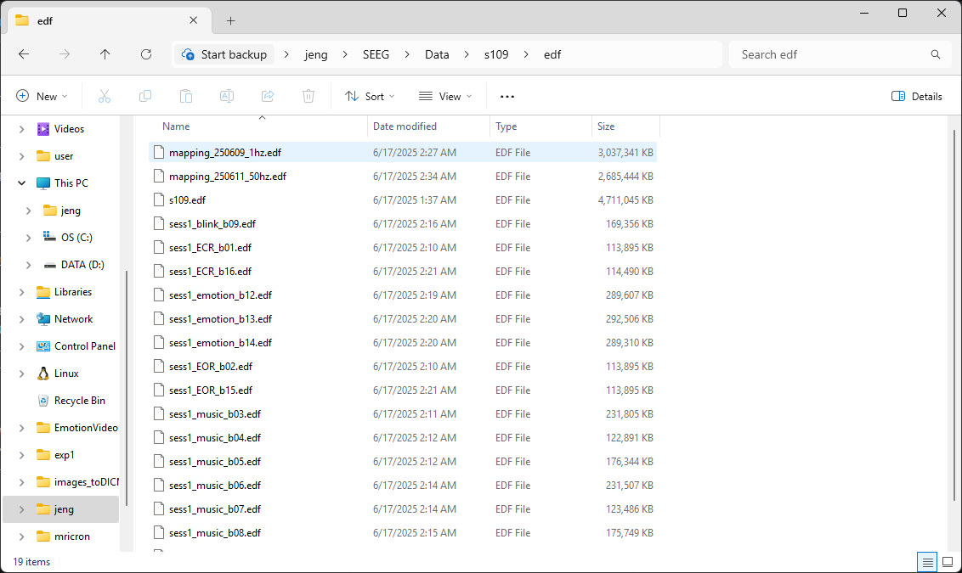
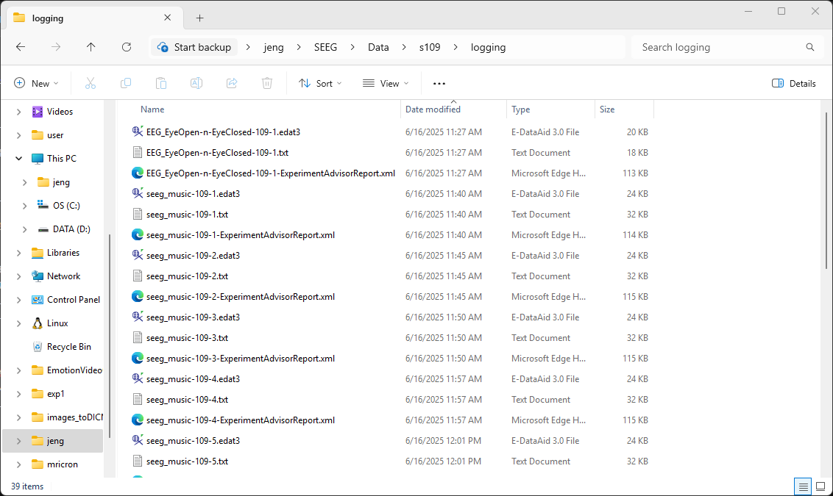
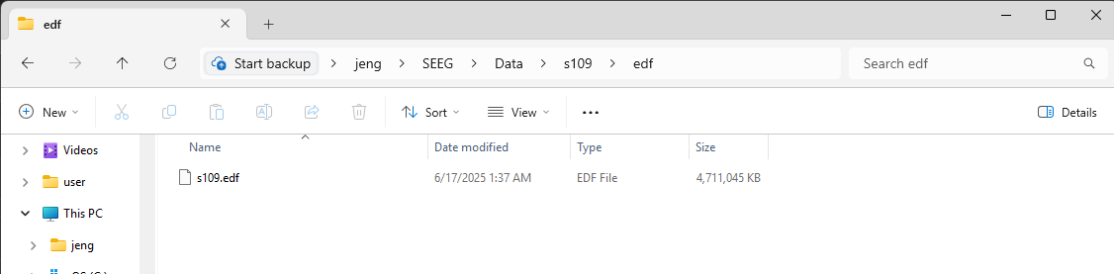
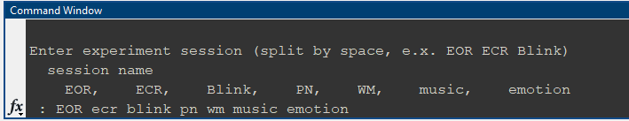
2. 選擇要做的過程
method 0 : 把資料切好分成n份，沒有放在每個session的資料夾中，需要整理(1hz跟50hz mapping的資料檔預期會跟EEG的資料放一起)。
選擇edf/logging的資料夾
method 1 : 有整段的資料，需要把資料切成不同段 (切好分別放在各自的資料夾內，順序從logging file的時間先後去看)。
選擇整段資料檔案(.edf)跟logging的資料夾
method -1 : 資料都整理好了，只需要做檢驗資料的完整性。
command window 輸入有哪些session，不分大小寫，用空格分開

Slide 4
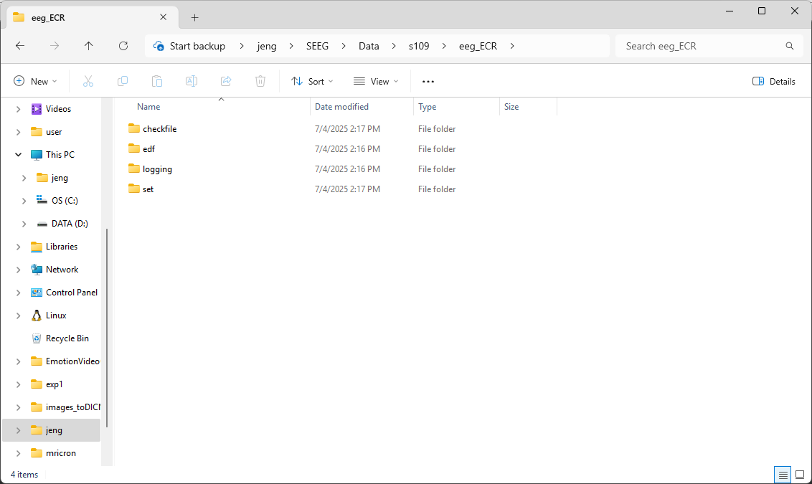
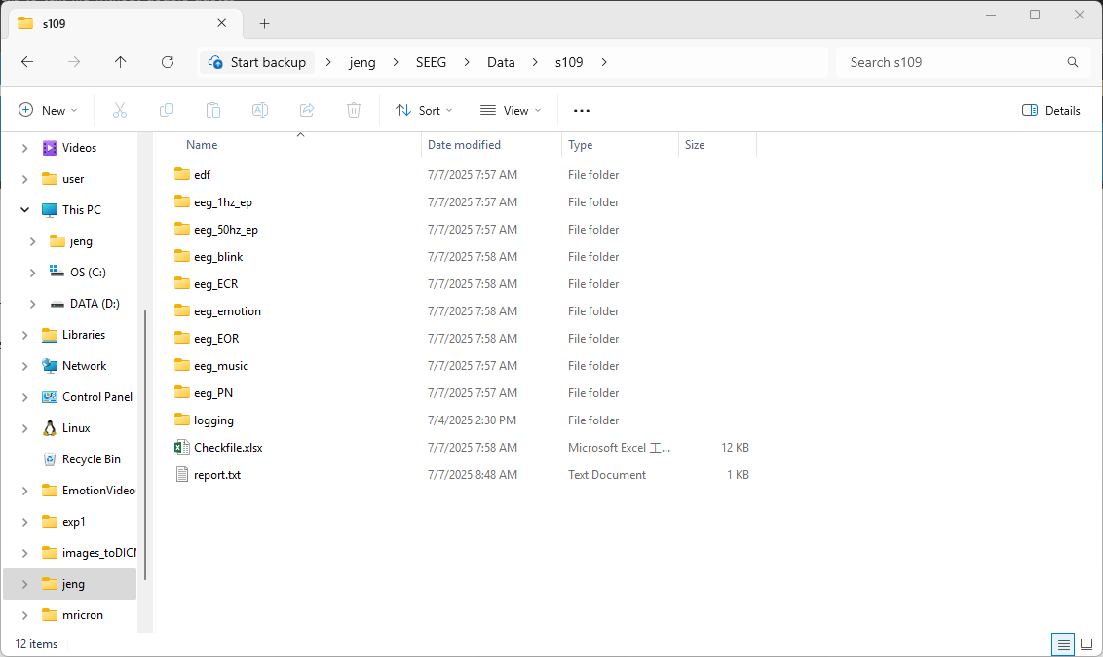
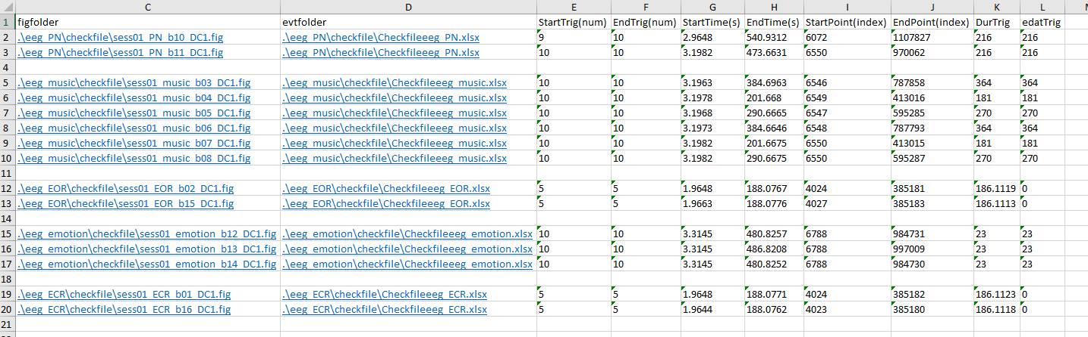
輸出資料 :
DurTrig/edatTrig : music/eor/ecr顯示的是實驗持續的秒數
把所有session的檢測出來的結果放一起，有附每個session輸出檔案的超連接
把過程中有問題的檔案(可能是缺少檔案或是訊號找到的trigger數量跟.edat拿到的數量不一樣)

Slide 5
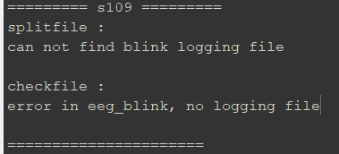
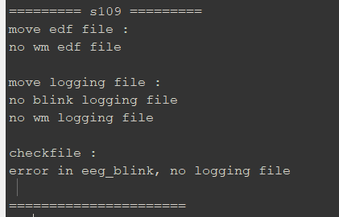
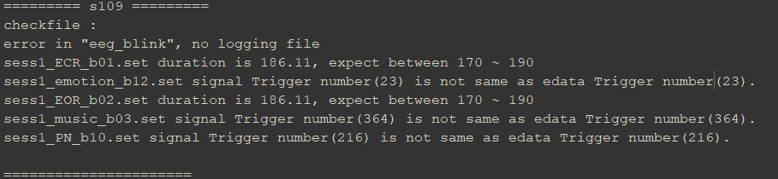
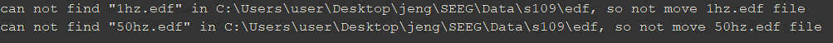
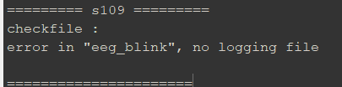
用s109做測試
可能會有的log
1. 在哪個過程中有那些檔案沒找到
Commend window 最後輸出在跑的過程中有問題的檔案(session)
存在report.txt中
Process 0
移動已經剪好的每個session的檔案
在移動edf資料的過程中
找不到wm的資料
在移動logging的資料中
找不到wm跟blink的資料
跑全部的資料的trigger數量
找不到eeg_blink的logging檔案
2. 輸出訊號中讀到的trigger數量/持續時間跟edata內讀到的不一樣的file
Process 1
把整段資料拆分
在分資料時找不到blink的logging檔案
跑全部的資料的trigger數量
找不到eeg_blink的logging檔案
如果有的話會像這樣
3. 沒有找到mapping的file
Process -1
直接檢查資料

Slide 6

Input :
Datapath
Subject id
Event channel name
Select process
1 : 整段實驗的資料需要剪成每個sessions
0 : 已經有每個session的資料了需要整理到不同session的資料夾
預計edf一個資料夾，logging一個資料夾
Input :
存放整段實驗的檔案(.edf)的路徑跟檔名
放logging file的路徑(所有file放在同一層資料夾)
-1 : 每筆資料都放在各自session的資料夾內
Input :
edf file folder
logging file folder
Input :
有哪些session需要被檢查
不需要重複，看資料夾的
Split file(.set file)
Move file to sessions folder
預計1hz跟50hz的mapping檔案跟.edf放一起，會嘗試把這兩個檔案放到各自的資料夾
沒找到就不做事
(但會輸出在最後的log裡)
預計1hz跟50hz的mapping檔案跟.edf放一起，會嘗試把這兩個檔案放到各自的資料夾
沒找到就不做事
(但會輸出在最後的log裡)
讀整段的.edf
Checkfile
自動去找
EOR
ECR
music
PN
emotion
blink
WM
的檔案
找每個 session，符合以下兩個條件就認定為一個session
開始跟結束的trig都有一定的數量
開始跟結束的中間有一定trigger的數量/持續時間(設定數量/時間的$±$5)
Output file :
[subid]/[sessions]/checkfile → 放event的訊號圖標上升的點跟下降的點
[subid]/[sessions]/set →加上event
Output Log :
每個階段有問題的檔案
在checkfile以前的階段有問題應該都是找不到檔案
Checkfile 會出現的問題 1. 找不到logging檔案 2. 檢測到 trigger的數量/持續時間 跟從edat讀到的不一致
讀所有logging file的檔案(根據檔案最後修改的時間排序)
得到所有的實驗順序
移動.edf file
不一致
確認logging file跟檢測到的session數量一不一致
不一致
嘗試移動mapping
少logging file
把缺少的file放進去logging file的資料夾
Enter “n” in commend window
移動 logging file
一致
輸入實驗中所有session的順序
Enter “y” in commend window
刪除 edf/logging folder
開始剪所有的資料 -1s session +1s，存在各自的資料夾內
複製logging file到session的資料夾內
輸出有移動到檔案的session名稱
去跑checkfile
輸出有裁減到的sessions名稱
去跑checkfile

